Slide 1
第零章 操作系统演义
操作系统
——拥有历史，才有未来
华侨大学计算机学院 谢晓东
XiaodongXie@hqu.edu.cn

Slide 2
内容提要
个人操作系统
  PC机的发展
  CP/M到DOS
  GUI的产生于发展
APPLE传奇

Slide 3

——从DOS到Windows

Slide 4
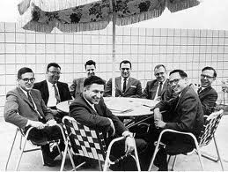
仙童公司与集成电路
1955年，“晶体管之父”肖克利创建了“肖克利半导体实验室”。
1957年，“八叛逆”离职，创建仙童公司。
1959年，集成电路被发明了。基尔比（J.kilby）与罗伯特·诺伊斯（N. Noyce）的发明权之争。
后话：仙童公司聚集和培养了大量人才，但后来不断流失和出走，却造就了硅谷的奇迹。
Intel公司和AMD公司都是原仙童公司成员创办的。

Slide 5
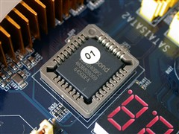
微处理器的出现与发展
1971年，Intel公司推出第一款微处理器4004；
1972年：8008微处理器 ；
1974年：8080微处理器 ；第一台个人电脑Altair采用了8080；
1978年：8086-8088微处理器；IBM PC采用8086芯片并取得巨大成功；
1982年：80286微处理器；16位；
1985年：80386微处理器；32位；

Slide 6
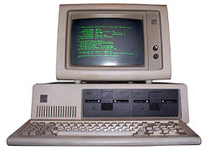
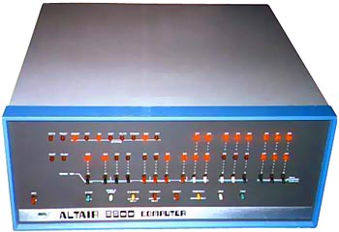
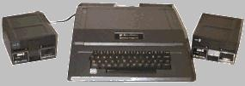
个人计算机的出现与发展
1974年，埃德.罗伯茨采用英特尔的8080微处理器制成了他的第一台个人电脑Altair；
1977年苹果公司推出Apple II电脑，取得了巨大的成功；
1981年8月12日，IBM正式推出IBM PC个人电脑

Slide 7
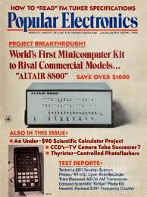
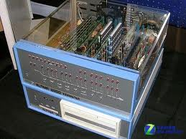
第一台个人计算机——Altair
MITS公司的创始人埃德.罗伯茨制造了第一台个人计算机，并在大众电子学上做了广告。
Altair上只有16个开关作为输入，和一些指示灯作为输出。

Slide 8
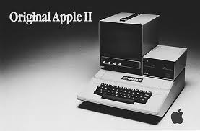
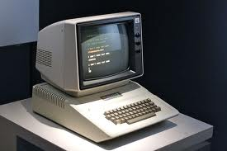
苹果公司的Apple II
1977年发布；
采用摩托罗拉6502 芯片；
第一次采用彩色显示器；
第一次有了塑料外壳的机箱；
直至1993年为止，估计共生产了5－6百万台Apple II（包括约125万台Apple IIGS） 。

Slide 9

IBM的PC机
1980年，IBM公司试图进入个人电脑领域。而此前的尝试证明IBM传统的设计过程无法用来设计廉价的微型计算机（IBM 5100）。
IBM设立项目代号为“象棋项目”（Project Chess）。该项目组可以绕过公司的一些规则以快速提供一个市场产品。

Slide 10
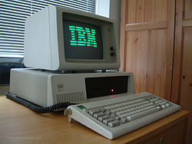
IBM的PC机
唐·埃斯特利奇领导下的12人小组用了约一年的时间研制出了IBM PC。
他们决定使用现成的、不同原始设备制造商的元件。其次他们决定使用开放结构，这样其它生产商可以生产和出售兼容的元件和软件。

Slide 11
IBM的PC机
CPU选择了Intel的8088，而非IBM公司自己的IBM 801；
操作系统选择了微软的DOS，而非IBM研究实验室为IBM 801开发的操作系统。
1982年，IBM公开了IBM PC上除BIOS之外的全部技术资料，从而形成了PC机的“开放标准”，使不同厂商的标准部件可以互换。
到1990年代初，个人电脑市场上仅剩下IBM PC兼容机和麦金塔电脑（Macintosh）两个主要系列，并且IBM兼容机数量占据了绝对主导地位。

Slide 12
IBM的PC机
其它生产商很快就逆向分析了BIOS的程序，发展了其自己的、不侵犯版权的拷贝。1982年6月哥伦比亚数据产品公司（Columbia Data Products）推出了第一台IBM PC兼容机。
在IBM PC兼容机逐步成为事实上的PC标准过程中，为微软、Intel，以及大量兼容机部件商、兼容机厂商提供了市场机会，甚至IBM自己在PC市场上的份额都不是第一位。
IBM兼容机经历了XT/AT（8086）、80286、80386、80486、奔腾（Pentium）等阶段，很多新的内容加入进来，计算机技术人员更倾向称之为Wintel标准架构。

Slide 13
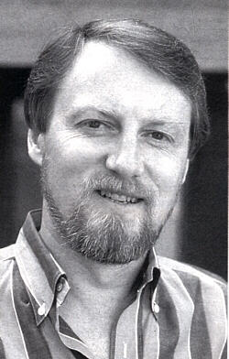
Gary Kildal和他的CP/M
1972年，基尔道尔(Gary Kildal)教授看到了4004芯片的宣传，他在4004芯片上做了许多的尝试。并成为Intel的顾问。
1972年，Intel推出8008。基尔道尔在小型机上位8008进行开发，并开发了PL/M语言。
基尔道尔教授得到了英特尔公司的一台以8080芯片为微处理器的小电脑、一台监视器和一台高速纸带阅读机。藉此，他开发了CP/M系统。

Slide 14
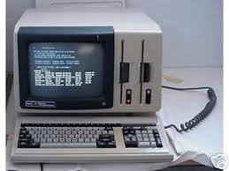
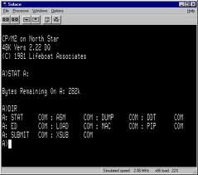
CP/M——通用操作系统
CP/M是当时最好的操作系统，并且由于可以在所有以Intel 8080芯片为微处理器的电脑上使用。
CP/M已是一个“五脏俱全”的磁盘操作系统，它已能够对下面的硬件进行良好的控制。

Slide 15
CP/M的称霸与失落
CP/M最大的贡献在于使操作系统变得通用化并且将软盘驱动器引入了个人电脑。
从1972年到1980年，CP/M在个人操作系统上称霸了8年之久。CP/M产生了大量版本，普及到了几乎所有类型的个人计算机上。
然而由于错失了与IBM签订关于PC的操作系统的合同，CP/M最终在与微软的DOS的竞争中失败了。

Slide 16
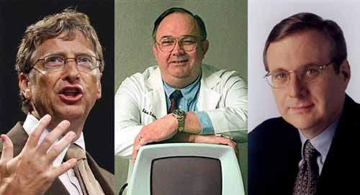
Altair上的OS+BASIC
1974年12月，保罗.艾伦和比尔.盖茨看到了Altair的广告。他们和罗伯茨联系，说自己手上有能在Altair上运行的basic软件。罗伯茨说：“我已经接到了５０多个这样的电话，我的回答都是一样的：谁能第一个让他的BASIC在我的Altair上工作，谁就取得了与我做生意的权力。”

Slide 17
Altair上的OS+BASIC
保罗.艾伦和比尔.盖茨在PDP上仿真了8080系统，并为Altair写了一个操作系统，并在上面实现了Basic软件。
5个星期后，保罗.艾伦飞到罗伯茨公司所在地，并把系统安装在Altair上。该系统能够成功运行。
这种操作系统和Basic语言二合一的方式成为后来个人电脑的标准形式。
保罗.艾伦和比尔.盖茨藉此把他们的公司名从交通数据公司改名为微软公司。

Slide 18
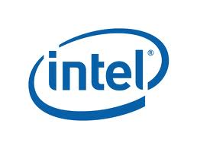
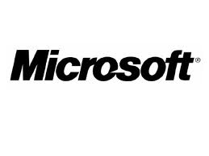
微软与IBM的合作
1980年，当IBM准备开始pc机项目时。他们考察了微软公司，并让微软成为他们的软件合作伙伴。
在操作系统方面，IBM公司原垂青于基尔道尔的CP/M。然而谈判未能成功。
微软购买了蒂姆.帕特森编写的8086操作系统SCP-DOS。

Slide 19
微软与IBM的合作
微软用SCP-DOS得到了为IBM公司开发操作系统以及其上的一系列语言工具的合同。
微软公司高效率地完成了任务。1981年8月12日，IBM正式推出IBM PC。
而微软出了为IBM提供PC DOS外，还向其他厂商提供MS DOS。DOS成为PC的标准配置。微软公司也因此而迅速崛起。

Slide 20
DOS的主要版本
1981年8月，随IBM PC的发表推出DOS1.0版本，只支持单面、8扇区的120K软盘驱动器，提供了DOS的所有基本功能；
1982年5月，推出DOS1.1版本，在这一版中，增加了对双面软盘驱动器的支持，使得软盘容量提高到320K；
1983年3月，DOS升级至2.0版本，提供了对于9扇区单或双面软盘、PC/XT硬盘以及多级子目录的支持；

Slide 21
DOS的主要版本
1984年8月，发表具有PC/AT内存管理能力的DOS 3.0版本；
1985年3月，推出支持网络的DOS 3.1版本；
1986年1月，从3.2版本开始支持3.5英寸软盘；
1987年4月，3.3版本开始适用于IBM PS/2型计算机，支持1.44MB的3.5英寸软盘，支持4个串行端口（以前的版本只支持2个），具有了使用多个硬盘分区的能力；

Slide 22
DOS的主要版本
1988年，3.31版本已能够支持大于32MB的硬盘分区；
1988年6月，在DOS 4.0版本增加了DOS SHELL（类似于Windows 3.1下的文件管理器）；
1991年6月，DOS从5.0版本开始支持扩展内存；
1993年，微软公司发表DOS6.0，并宣称6.0将是DOS家族最后的版本。
1994年，微软公司推出DOS6.21中文版，这是第一版双字节内核的中文DOS；

Slide 23
DOS的主要版本
1995年，微软公司与联想集团合作推出符合中国国标的DOS6.22中文版；
1995年8月24日，在微软公司发售的Windows 95中，内含了一份（也许说几份更合适）DOS，在Windows 95的后续版本中，这一版DOS是早晚要被取消的——微软的DOS家谱，写到版本6为止。

Slide 24
GUI的发端——什么是GUI
GUI（Graphics User Interface，图形用户接口）技术是图形界面的核心，使得用户以图形的方式与微机交流成为可能，Windows和Macintosh的操作系统都基于这一技术。它们为用户提供了划时代的WYSIWYG（What You See Is What You Get，即“所见即所得”）功能。

Slide 25
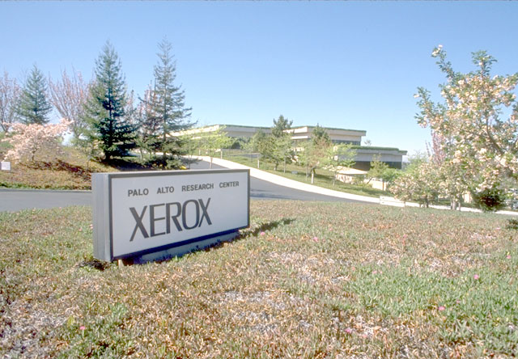
GUI的发端——PARC
PARC（Palo Alto Research Center），帕克研究中心，施乐公司在硅谷的一个知名研究机构。
PARC为人著称的是它的宽松环境，以及令人惊异的人才和发明。

Slide 26
GUI的发端——PARC
帕克成立于1970年，位于加利福尼亚州的帕洛阿图市(Palo Alto)，坐落在山坡上，而山下就是举世闻名的斯坦福大学。
施乐帕洛阿尔托研究中心是许多现代计算机技术的诞生地，他们的创造性的研发成果包括：个人电脑、激光打印机、鼠标、以太网；图形用户界面、Smalltalk、页面描述语言Interpress（PostScript的先驱）、图标和下拉菜单、所见即所得文本编辑器、语音压缩技术等。

Slide 27
GUI的发端——PARC
PARC的工程师们发明了SmartTalk种语言，可以把屏幕分割成不同的窗口，使不同的程序运行在各自的窗口里，互不干扰，要在不同的程序之间切换，只要用鼠标点一点就可以了。
后来施乐在自己的计算机产品上安装了这套系统，并且又相继推出了“图标”等概念，但因为没有意识到将要到来的这一场革命，没有把这套系统做成大众化的产品推广，从而失去了一次宝贵的机会。

Slide 28
PARC的后续故事
如同仙童公司一样，PARC为其他公司贡献了大批顶尖人才。
查尔斯.西蒙伊，微软公司，“匈牙利表示法”；
拉里.特斯拉，苹果公司，丽莎（Lisa）电脑；
约翰.华诺克，创办了Adobe System公司，于1982年发明了打印机用的PostScript语言；
鲍勃.梅特卡夫，制定了以太网（Ethernet）的标准，创建了3Com公司——至今还是网卡巨头；

Slide 29
PARC的后续故事
帕克问题的关键在于它的工作与公司业务没关系。而且帕克的研究人员将这看成是宽松研究环境的标志。
当施乐公司力图将帕克的研究方向与公司的主要业务进一步联系起来的时候，帕克的主要负责人鲍勃·泰勒表示了强烈的不满。他和全体研究人员一起跳槽到DEC公司。几年之后，DEC公司也发现自己面临同样的问题。
帕洛阿尔托研究中心在2002年1月4日起独立为公司（Palo Alto Research Center Incorporated）。

Slide 30

乔布斯的先知先觉
1979年底乔布斯参观了PARC，为SmartTalk所折服。在乔布斯看来，这简直就是对下个时代个人电脑的最好描绘，是一场革命。
乔布斯在后来一次计算机行业会议上发表演说，介绍了在施乐PARC的所见所感，并且认定图形化是计算机发展的必然方向，还暗示苹果公司已经开始着手图形电脑的开发。

Slide 31
比尔.盖茨与乔布斯的合作
在台下的听众中，有一位与乔布斯一样，一心想领导个人电脑革命，想让个人电脑摆放进每一间房间的电脑奇才，正是微软公司年轻的总裁比尔.盖茨。
于是两人签订了一项合同：微软公司支持苹果的新一代个人电脑的软件，并为其开发软件；而苹果公司则允许微软拥有苹果的GUI技术，合同同时规定微软自己的以GUI为核心的软件不得在苹果电脑发行之后一年以内上市，后来盖茨把这个日期定死在1983年11月。

Slide 32
苹果的“大苹果”
“Lisa”系列是苹果的第一款图形电脑，但未能取得预期的市场效果。
1984年1月22日，苹果公司发布了“Macintosh”取得了空前的成果。
Macintosh与IBM PC完全不兼容，但它以低廉的价格为用户提供了完全的图形化操作界面。并带动了PC机操作系统向图形化的方向发展。
Macintosh的操作系统是System。开始上面的软件不多，甚至影响了Macintosh的销售，直到微软为它开发的Excel。

Slide 33
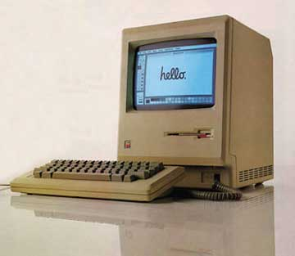
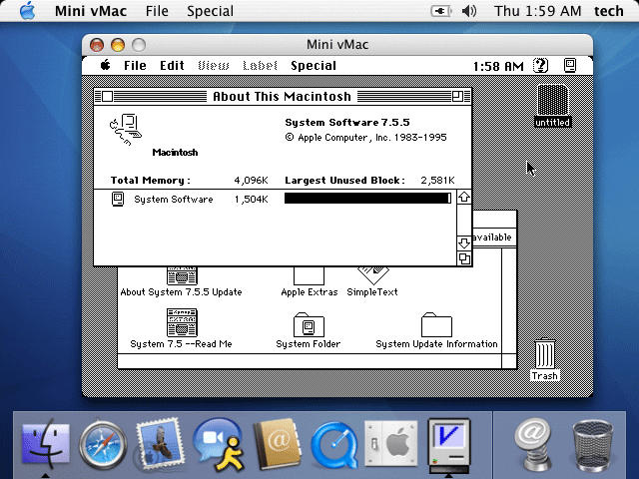
Macintosh前所未有的成功
Macintosh上市时创下的记录是头一百天销售七万多台。
Macintosh系列历经升级换代，直到今天还是苹果公司的主要产品，在教育和电子出版领域具有统治地位。

Slide 34
微软与IBM的合作
1984年，IBM新推出的IBM PC－AT，实现了历史上的又一次飞跃——利润达到66亿美元。
IBM PC－AT预装的操作系统是微软的DOS 3.0版本，但IBM和微软都认为DOS已经开始从成熟走向衰老，有必要开发下一代PC机的操作系统。
双方决定合作开发下一代PC 机操作系统，并定名为OS/2（Operating System/2，意为“PC机上的第二代操作系统”）。

Slide 35
图形化的竞争以及微软与IBM的分歧
在图形化界面方面，有多家公司在开发产品：VisiCrop公司的VisiOn；Quarterdeck公司的DESQView/X；IBM的TopView。
而微软在80年就开始了Windows的研究。
IBM公司与微软在开发OS/2上存在着分歧：微软希望OS/2成为未来最优秀的PC机操作系统，并面向即将到来的32位时代的；IBM则希望OS/2成为一个通用的环境，能够运行在从大型计算机到个人电脑的所有计算机上。
最要命的是，IBM坚持OS/2 必须首先在286上运行。

Slide 36
IBM与微软分道扬镳
在微软对外宣布其Windows产品之后，IBM与VisiCrop公司签定了关于销售VisiOn软件的合同，表明对微软单独开发Windows，并使其与IBM的TopView竞争的行为不满。

Slide 37
难产的Windows
微软从80年代初就开始了Windows的开发；
VisiCrop公司于1983年10月向公众宣布它开始向VisiOn软件的三万个订户交付产品；而微软在1983年1月10日，在纽约召开了Windows产品的第一次产品发布会，宣称第二年便可以供货；
1984年2 月微软公司在西雅图举行了一次会议，却未能如约交付产品，推迟到8月；
8月历史又一次重演，也就在这时，Windows得到了“泡泡件”（VaporWare）的外号；
Windows 1.0版终于在1985年11月上市；

Slide 38
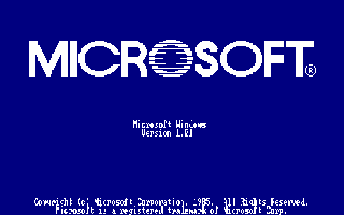
Windows 1.0
1985年11月，Microsoft Windows 1.0发布，最初售价为100美圆；当时被人所青睐的GUI电脑平台是GEM及Desqview/X,因此用户对Windows 1.0的评价并不高。
Microsoft Windows 1.0是微软第一次对个人电脑操作平台进行用户图形界面的尝试。Windows 1.0本质上宣告了MS-DOS操作系统的终结。
Microsoft Windows 1.0是Windows系列的第一个产品，于1985年开始发行。
当时很多人认为Microsoft Windows 1.0只是一个低劣的产品。当时最好的GUI电脑平台是GEM。另外一个选择是Desqview/X。

Slide 39
Windows比之DOS的进步
图形化界面；
多任务环境，可以在多个软件之间进行切换；
统一的通用的操作界面，免去了记忆大量命令的烦恼；

Slide 40
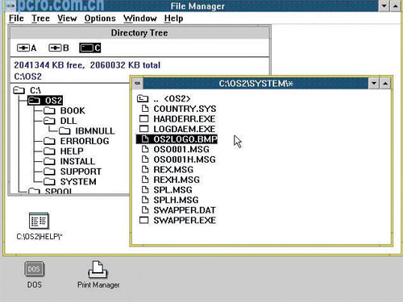
Windows 2.0
1987年12月9日，Windows 2.0发布，最初售价为100美圆；这个版本的windows图形界面，有不少地方借鉴了同期的Mac OS 中的一些设计理念，但这个版本依然没有获得用户认同。之后又推出了windows 386和windows 286版本，有所改进，并为之后的Windows 3.0的成功作好了技术铺垫。

Slide 41
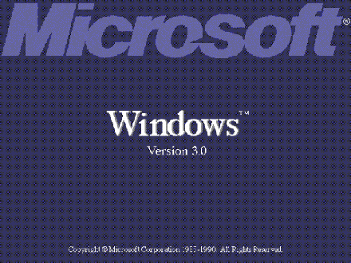
Windows 3.0
1990年5月22日，Windows 3.0正式发布，由于在界面/人性化/内存管理多方面的巨大改进，终于获得用户的认同。之后微软公司趁热打铁，于1991年10月发布了windows 3.0的多语版本，为windows在非英语母语国家的推广起到了重大作用。1992年4月，windows 3.1发布，在最初发布的2个月内，销售量就超过了一百万份，至此，微软公司的资本积累/研究开发进入良性循环。
这个系统既包含了对用户界面的重要改善也包含了对80286和80386对内存管理技术的改进。为命令行式操作系统编写的MS-DOS下的程序可以在窗口中运行，使得程序可以在多任务基础上可以使用，虽然这个版本只是为家庭用户设计的，很多游戏和娱乐程序仍然要求DOS存取。

Slide 42
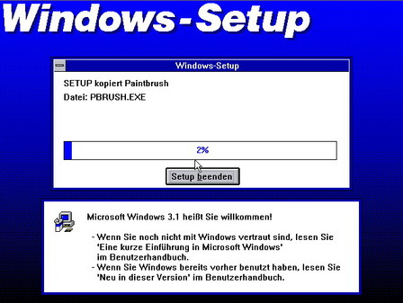
Windows 3.1
1992年3月18日，Windows for Workgroups 3.1发布，看来不甘寂寞的微软公司吹响了进军企业服务器市场的号角。
Windows 3.1添加了对声音输入输出的基本多媒体的支持和一个CD音频播放器，以及对桌面出版很有用的TrueType字体。

Slide 43
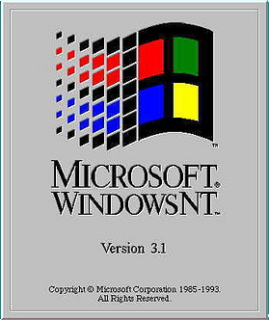
Windows NT 3.1
1993年Windows NT 3.1发布，这个产品是基于OS/2 NT的基础编制的，由微软和IBM联合研制。协作后来分开了，微软则把这个软件的名称改为它们的版本MS Windows NT，把主要的API改为32位的版本。微软公司从数字设备公司（DEC）雇佣了一批人员来开发这个新系统。这个系统的很多元素反映了早期的带有VMS和RSX-11的DEC概念。由于是第一款真正对应服务器市场的产品，所以稳定性方面比桌面操作系统更为出色。

Slide 44
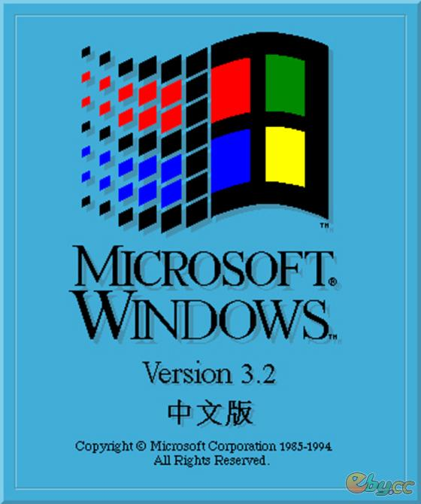
Windows 3.2
1994年，windows 3.2的中文版本发布，国内有不少windows的先驱用户就是从这个版本开始接触windows系统的；由于消除了语言障碍，降低了学习门槛，因此很快在国内流行了起来。

Slide 45
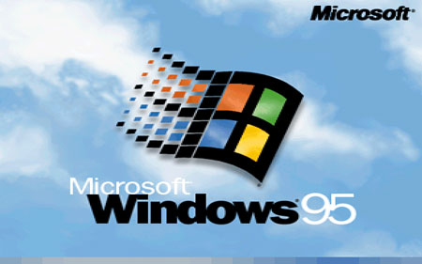
Windows 95
Windows 95是一个混合的16位/32位Windows系统，其版本号为4.0。
1995年最轰动的事件，莫过于8月期间windows95发布，当时微软视窗95以强大的攻势进行发布，包括了商业性质的Rolling Stones的歌曲“Start Me Up”。很多没有电脑的顾客受到宣传的影响而排队购买软件，但他们甚至根本不知道Windows 95是什么。在强大的宣传攻势和Windows 3.2的良好口碑下，windows 95 在短短4天内就卖出超过一百万份，出色的多媒体特性、人性化的操作、美观的界面令windows 95获得空前成功。业界也将windows95的推出看作是微软发展的一个重要里程碑。

Slide 46
Windows 95是微软之前独立的操作系统MS-DOS和视窗产品的直接后续版本。第一次抛弃了对前一代16位x86的支持，因此它要求英特尔公司的80386处理器或者在安全模式下运行于一个兼容的速度更快的处理器。它以对GUI的重要的改进和底层工作（underlying workings）为特征。同时也是第一个特别捆绑了一个版本的DOS的视窗版本（Microsoft DOS 7.0）。这样，微软就可以保持由视窗3.x建立起来的GUI市场的统治地位，同时使得没有非微软的产品可以提供对系统的底层操作服务。也就是说，视窗95具有双重的角色。它带来了更强大的、更稳定、更实用的桌面图形用户界面，同时也结束了桌面操作系统间的竞争。（技术上说，Windows图形用户界面可以在DR-DOS上运行，也可能可以在PC-DOS上运行——这个情况直到几年后在法庭上被揭示，这时其它一些主要的DOS市场的商家已经退出市场了。）在市场上，视窗95绝对是成功的，在它发行的一两年内，它成为有史以来最成功的操作系统。

Slide 47
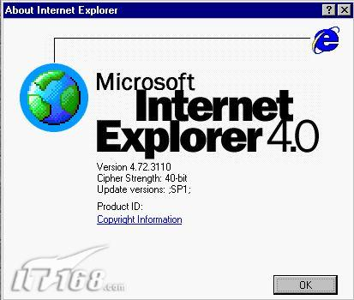
后来的Windows 95版本附带了Internet Explorer 3，然后是Internet Explorer 4。当Internet Explorer 4被整合到操作系统后，它将给系统带来一些新特征。Internet Explore被用来给系统的桌面提供HTML支持。这个也是在微软的反托拉斯案中的焦点，因为整合Explorer排挤了微软的竞争对手Netscape的产品。

Slide 48
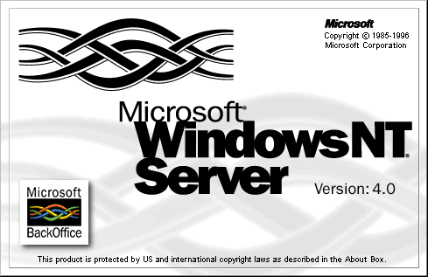
Windows NT 4.0
1996年8月，Windows NT 4.0发布，增加了许多对应管理方面的特性，稳定性也相当不错，这个版本的windows软件至今仍被不少公司使用着。11月，Windows CE 1.0发布；这个版本是为各种嵌入式系统和产品设计的一种压缩的、具有高效的、可升级的操作系统(OS)。其多线性、多任务、全优先的操作系统环境是专门针对资源有限而设计的。这种模块化设计使嵌入式系统开发者和应用开发者能够定做各种产品，例如家用电器，专门的工业控制器和嵌入式通信设备。微软的战线从桌面系统杀到了服务器市场，又转攻到嵌入式行业，到这里，微软帝国的雏形基本已经形成。

Slide 49
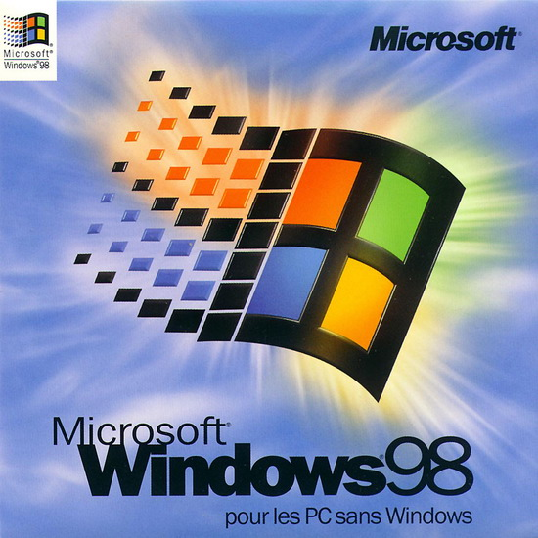
Windows 98
Windows 98是一个混合16位/32位的Windows系统，其版本号为4.1。
1998年6月25日，Windows 98发布；这个新的系统是基于Windows 95上编写的，它改良了硬件标准的支持，例如MMX和AGP。其它特性包括对FAT32文件系统的支持、多显示器、Web TV的支持和整合到Windows图形用户界面的Internet Explorer，称为活动桌面（Active Desktop）。1999年6月10日，Windows 98 SE发布，提供了Internet Explorer 5、Windows Netmeeting 3、对DVD-ROM和对USB的支持。微软敏锐地把握住了即将到来的互联网络大潮，捆绑的ie浏览器最终在几年后敲响了网景公司的丧钟，同期也因为触及垄断和非法竞争等敏感区域而官司不断。win98是如此出色，以至在6年后的今天还有很多用户依然钟情于它。

Slide 50
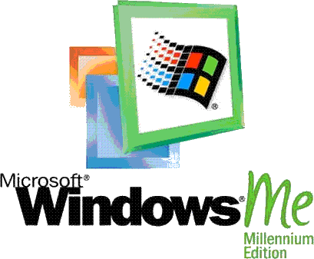
Windows Me
Windows ME（Windows Millennium Edition）是一个16位/32位混合的Windows系统，由微软公司发行于2000年9月14日。 Windows Me是最后一个基于DOS的混合16位/32位的Windows 9X系列的Windows，其版本号为4.9。其名字有两个意思，一是纪念2000年，Me是千年的意思，另外是指个人运用版，Me是英文中自己的意思。
Windows Me 的一些激进改进却没能获得广大用户的认同。重要的修改是系统去除了DOS，而由系统还原代替了。在概念上，这是一个大的改进：用户不再需要有神秘的DOS行命令的知识就可以维护和修复系统。但实际上，去除了DOS功能对维护来说是一个障碍，而系统还原功能也带来一些麻烦：性能显著的降低、硬盘空间的大量消耗，并且对一些通常的错误还原并不一定有效。

Slide 51
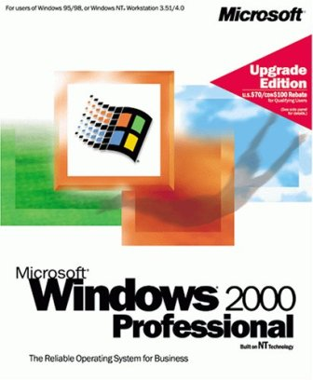
Windows 2000
在千禧年的钟声后，迎来了Windows NT 5.0，为了纪念特别的新千年，这个操作系统也被命名为Windows 2000。Windows 2000包含新的NTFS文件系统、EFS文件加密、增强硬件支持等新特性，向一直被unix系统垄断的服务器市场发起了强有力的冲击。最终硬生生地从ibm、hp、sun公司口中抢下一大块地盘。
Microsoft Windows 2000（起初称为Windows NT 5.0）是一个由微软公司发行于2000年12月19日的Windows NT系列的纯32位图形的视窗操作系统。Windows 2000是主要面向商业的操作系统。

Slide 52
Windows 2000的四个版本
Windows 2000 Professional 即专业版，用于工作站及笔记本电脑。它的原名就是Windows NT 5.0 Workstation。最高可以支持双处理器，最低支持64MB内存，最高支持2GB内存。
Windows 2000 Server 即服务器版，面向小型企业的服务器领域。它的原名就是Windows NT 5.0 Server。最高可以支持4处理器，最低支持128MB内存，最高支持4GB内存。
Windows 2000 Advanced Server 即高级服务器版，面向大中型企业的服务器领域。它的原名就是Windows NT 5.0 Server Enterprise Edition。最高可以支持8处理器，最低支持128MB内存，最高支持8GB内存。
Windows 2000 Datacenter Server 即数据中心服务器版，面向最高级别的可伸缩性，可用性与可靠性的大型企业或国家机构的服务器领域。最高可以支持32处理器，最低支持256MB内存，最高支持64GB内存。

Slide 53
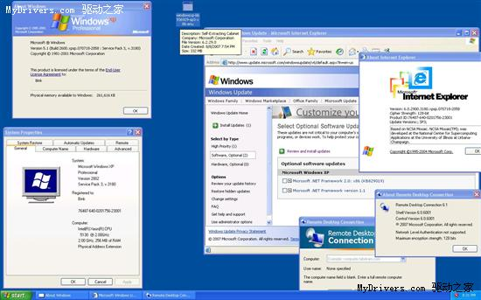
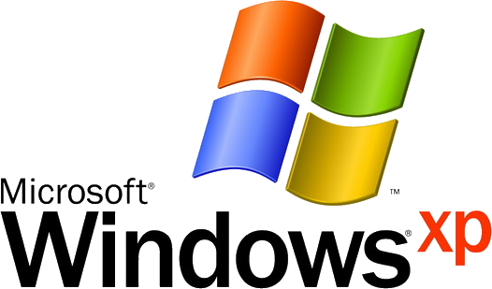
Windows XP
2001年10月25日，Windows XP发布。Windows XP是微软把所有用户要求合成一个操作系统的尝试，和以前的windows桌面系统相比稳定性有所提高，而为此付出的代价是丧失了对基于DOS程序的支持。由于微软把很多以前是由第三方提供的软件整合到操作系统中，XP受到了猛烈的批评。这些软件包括防火墙、媒体播放器（Windows Media Player），即时通讯软件（Windows Messenger），以及它与Microsoft Pasport网络服务的紧密结合，这都被很多计算机专家认为是安全风险以及对个人隐私的潜在威胁。这些特性的增加被认为是微软继续其传统的垄断行为的持续

Slide 54
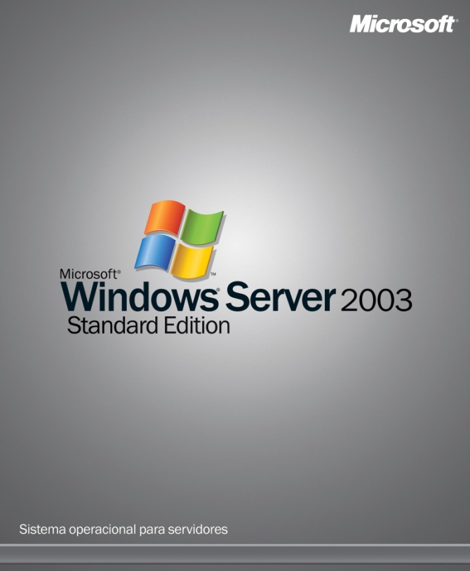
Windows Server 2003
2003年4月，Windows Server 2003发布；对活动目录、组策略操作和管理、磁盘管理等面向服务器的功能作了较大改进，对.net技术的完善支持进一步扩展了服务器的应用范围。
一开始，该产品叫作“Windows .NET Server”，改成“Windows .NET Server 2003”，后最终被改成“Windows Server 2003”，于2003年3月28日发布，并在同年四月底上市。
Windows Server 2003有多种版本，每种都适合不同的商业需求：
Windows Server 2003 Web版
Windows Server 2003 标准版
Windows Server 2003 企业版
Windows Server 2003 数据中心版

Slide 55
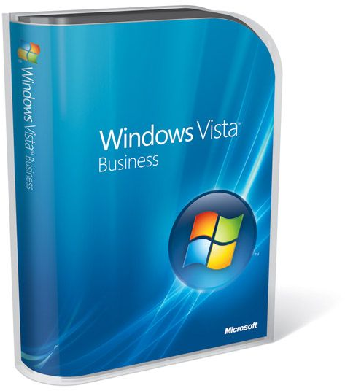
Windows Vista
Windows Vista，是美国微软公司开发代号为“ 长角牛”（Longhorn）的Microsoft Windows操作系统的正式名称。它是继Windows XP和Windows Server 2003之后的又一重要的操作系统。该系统带有许多新的特性和技术。2005年7月22日太平洋标准时间早晨6点，微软正式公布了这一名字。
2007 年 1 月 29 日Microsoft 董事长 Bill Gates 在纽约时代广场进行了全球首发 。

Slide 56
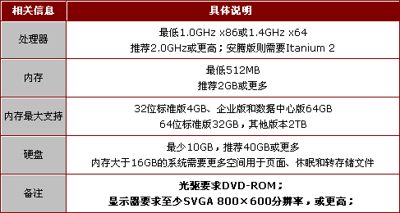

Windows Server 2008
Windwos 2008是Microsoft下一代的服务器操作系统，计划将在2008年第一季度推出。无论是底层架构还是表面功能都会有飞跃性的进步，其对服务器的管理能力、硬件组织的高效性、命令行远程硬件管理的方便、系统安全模型的增强，并改变企业使用Windows的方式，以及网络的物理和逻辑架构。

Slide 57
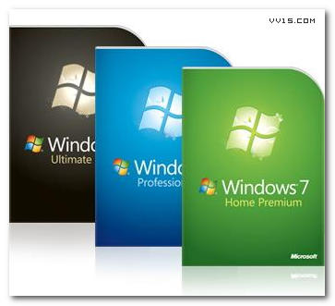
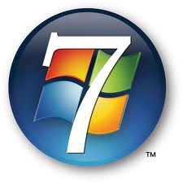
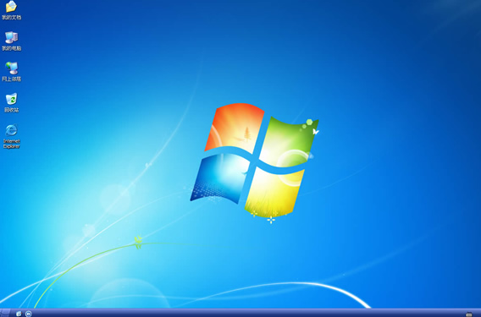
Windows 7
新一代的64位操作系统；

Slide 58
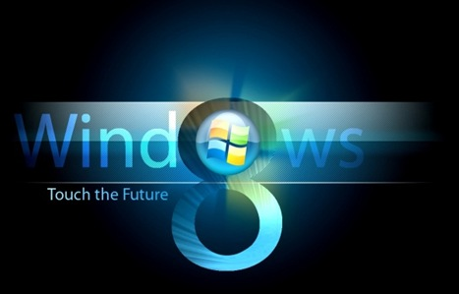
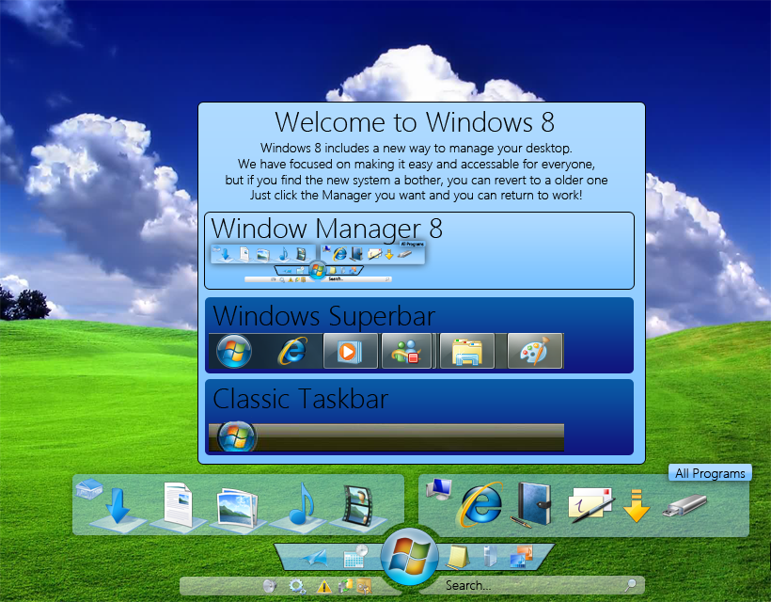
Windows 8

